Slide 2
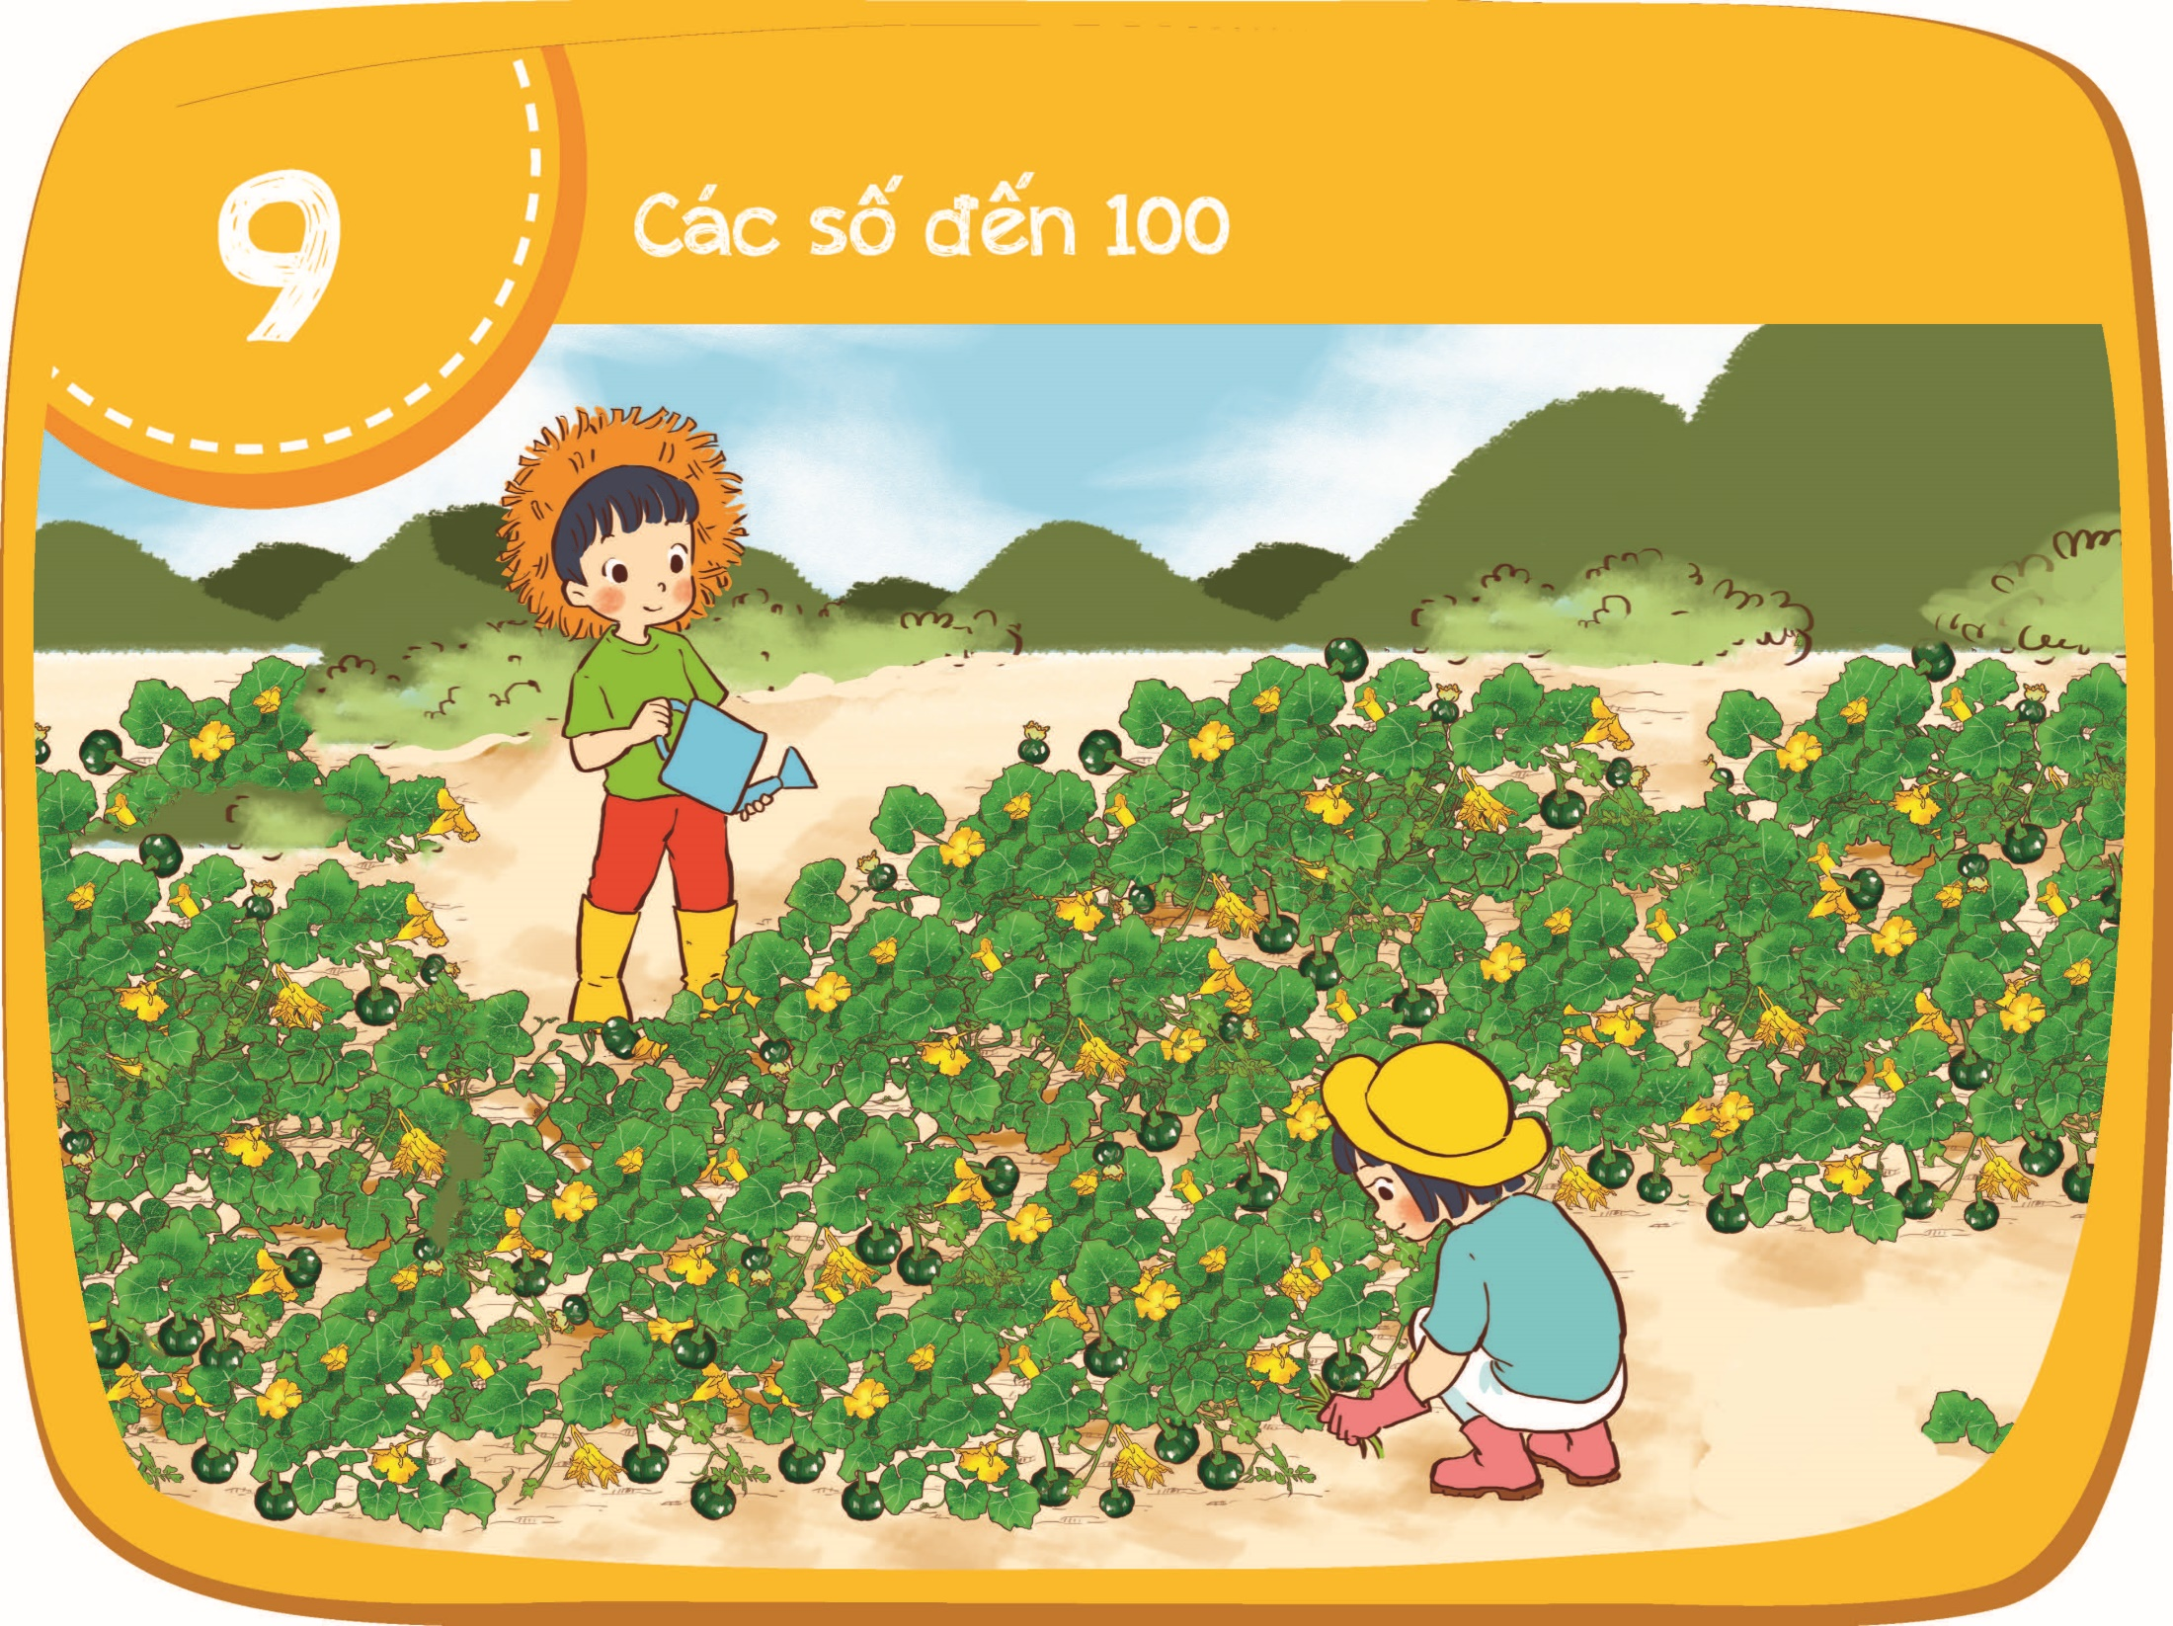

Slide 3
Sắp thứ tự các số
trong phạm vi 100

Slide 4
Sắp xếp các số sau theo thứ tự từ bé đến lớn.
35
34
51
43
Tìm số bé nhất trong 4 số.
Số đó là 34.
Tìm số bé nhất trong 3 số còn lại.
Số đó là 35.
Tìm số bé hơn trong 2 số còn lại.
Số đó là 43.
Thứ tự từ bé đến lớn của các số là
34
35
43
51

Slide 6
Sắp xếp các số sau theo thứ tự
a. từ bé đến lớn
23
61
?
?
?
?
54
, , ,
32
48
?
Số bé nhất trong 4 số là
23
?
Số bé nhất trong 3 số là
32
?
Số bé hơn trong 2 số còn lại là
48
?
?
?
?
23
23
48
48
61
32
61
32
Thứ tự từ bé đến lớn là , , ,

Slide 7
Sắp xếp các số sau theo thứ tự
b. từ lớn đến bé
96
69
?
?
?
?
54
, , ,
72
65
?
Số lớn nhất trong 4 số là
96
?
Số lớn nhất trong 3 số là
72
0
?
Số lớn hơn trong 2 số còn lại là
69
?
?
?
?
96
69
65
96
72
69
65
72
Thứ tự từ lớn đến bé là , , ,

Slide 8
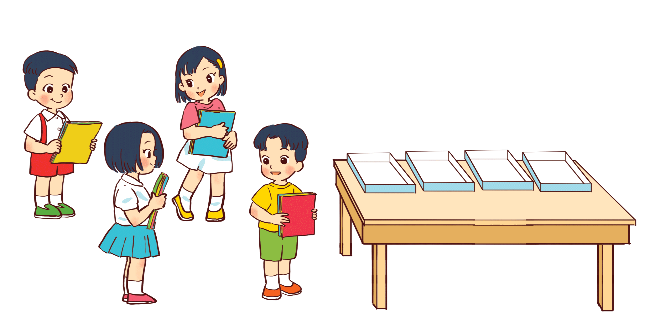
Sắp xếp các tập giấy màu từ ít tờ nhất đến nhiều tờ nhất.
Sắp xếp các tập giấy màu từ ít tờ nhất đến nhiều tờ nhất.
Tập này tớ có 24 tờ.
Tập này tớ có 30 tờ.
Tập này tớ có 26 tờ.
18
24
26
30
Tập này tớ có 18 tờ.

Slide 9
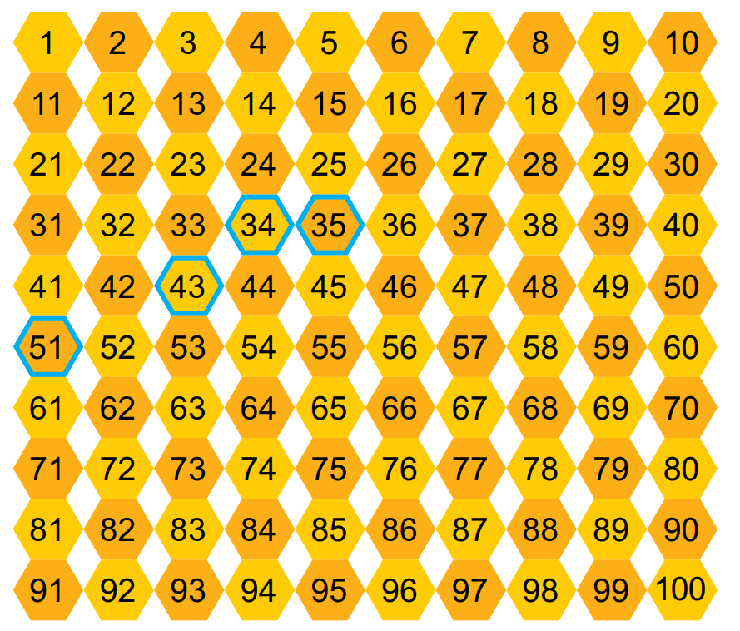
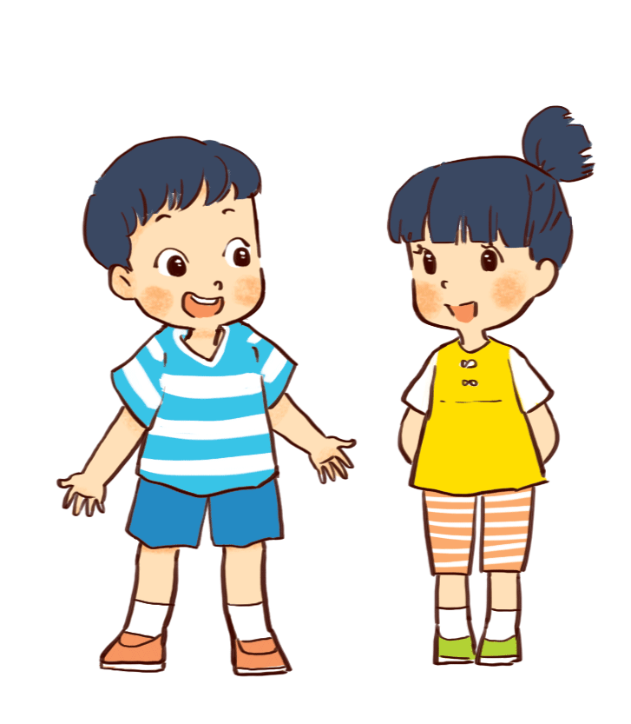
Hai bạn nói đúng không?
Khi đếm từ 1 đến 100 thì số đếm sau lớn hơn số đếm trước.
35 lớn hơn 34, 43 lớn hơn 35, 51 lớn hơn 43.

Slide 10
Khỉ ăn lần lượt các lá từ số bé nhất đến số lớn nhất. Hãy nói các lá mà khỉ ăn theo đúng thứ tự.
30
8
76
67
8
30
67
76

